Slide 1
Hauptseite
Header
Navigationsbar
Video
Impressum

Slide 2
Inhaltseite 1
Header?? Oder Logo
Navigationsbar
Unsere E-Autos
Bild
Auto1
Baujahr
Reichweite
Ausstattung
Preis XY
Bild
Auto2
Baujahr
Reichweite
Ausstattung
Preis XY
Bild
Auto3
Baujahr
Reichweite
Ausstattung
Preis XY
Impressum

Slide 3
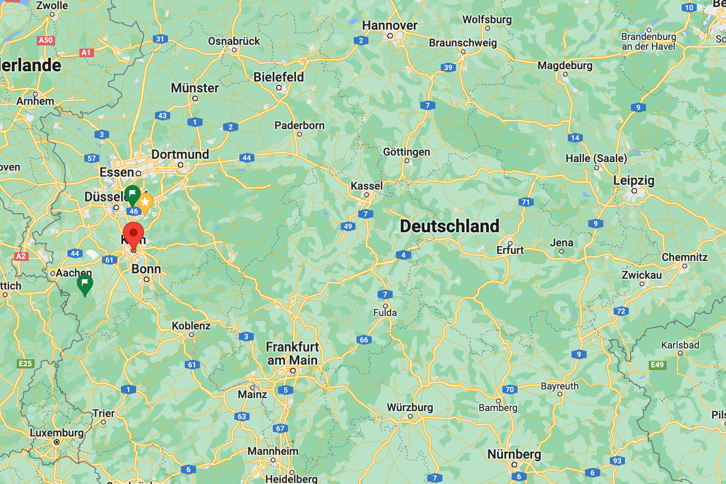
Inhaltseite 2
Header?? Oder Logo
Navigationsbar
Unsere Standorte
Impressum

Slide 4
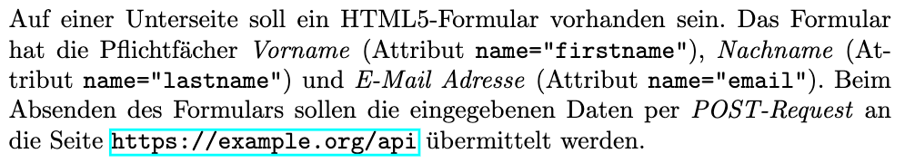
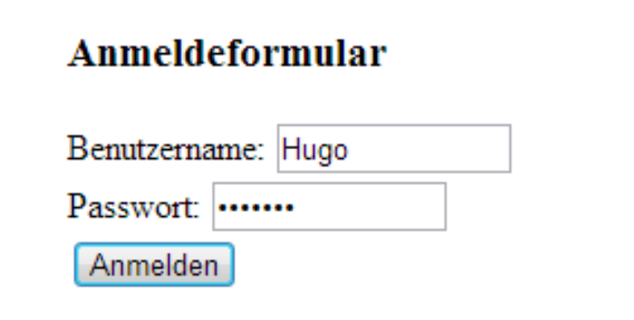
Unterseite 1
Header?? Oder Logo
Navigationsbar
Anmeldung für den Newsletter
Vorname
Nachname
E-Mail
Beispiel
Impressum

Slide 5


Unterseite 2
Header?? Oder Logo
Navigationsbar
Wer sind wir?
Nachhaltigkeit
Text
Text
Impressum

Slide 6
Impressum
Navigationsbar
Impressum
Car:e GmbH Geschäftsführer
Adresse Handelsregister:
E-Mail
Haftungsausschluss
Urheberrecht
Copyright

